Slide 1
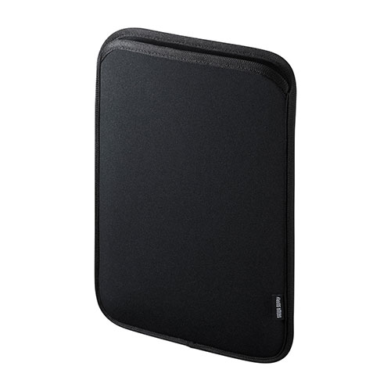


【提案書】
サンワサプライ タブレットスリップインケース(10.1インチ用・ブラック)
特徴
ファスナーや留め具がなく、出し入れ簡単！10.1インチまでのタブレットPCに対応するスリップインケース。保護力・耐久性に優れたウェットスーツ生地で、やわらかくてフィット感抜群です。
納期
納期スペース
仕様
素材：材質：合成ゴム、ポリエステル
サイズ：内寸（参考収納寸法）/W192×D18×H275mm、外寸/W215×D7×H315mm ※縫製品のため、表記のサイズや重量が実際のサイズとは多少異なる場合があります。
重量：約90g
機能：■ファスナーや留め具がない、スリップインタイプで出し入れが簡単 ■保護力・耐久性に優れたウェットスーツ生地のインナーケース ■やわらかい伸縮素材でフィット感抜群
備考：対応機種：10.1インチまでのタブレット
お見積
お見積りスペース

